Slide 1
Sociālais stāsts
EJU ĀRĀ PASTAIGĀTIES!
SAGATAVOJA DACE ŪDRE
2024./2025. M.G.

Slide 2
ŠIS STĀSTS TEV PALĪDZĒS PATSTĀVĪGI SAGATAVOTIES, LAI
DOTOS ĀRĀ!

Slide 3
ĀRĀ IEŠANAS POSMI
1. darbība
PABEIGT IESĀKTO DARBĪBU
2. darbība
APMEKLĒT TUALETI
3. darbība
UZVIKT LAIKAPSTĀKĻIEM ATBILSTOŠAS DRĒBES
4. darbība
NEPIECIEŠAMO LIETU PAŅEMŠANA LĪDZI
5. darbība
ĀRĀ IEŠANA UN DURVJU AIZVĒRŠANA VAI AIZSLĒGŠANA

Slide 4
PASTAIGAS DROŠĪBAS POSMI
1.drošība
SATIEKOT
SVEŠINIEKUS
2. drošība
DZĪVNIEKI
3. drošība
ROTAĻU LAUKUMĀ
4. drošība
UZ CEĻA
5. drošība
LAIKA KONTROLE

Slide 5
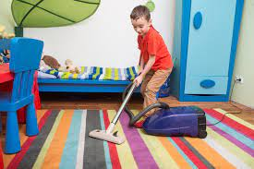
PABEIDZ IESĀKOS DARBUS!
Darbus veic rūpīgi!

Slide 6
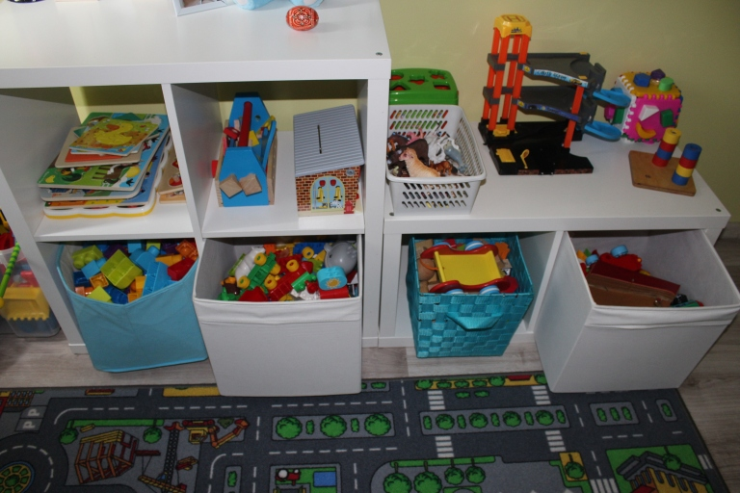
SAKĀRTO ROTAĻLIETAS!
Esi pacietīgs veicot darbu!

Slide 7
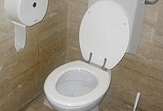
APMEKLĒ TUALETI!
Izmanto tualetes papīru!

Slide 8

PASKATIES ĀRĀ PA LOGU, KĀDI IR LAIKAPSTĀKĻI!
Paskaties, ko rāda termometrs aiz loga!

Slide 9
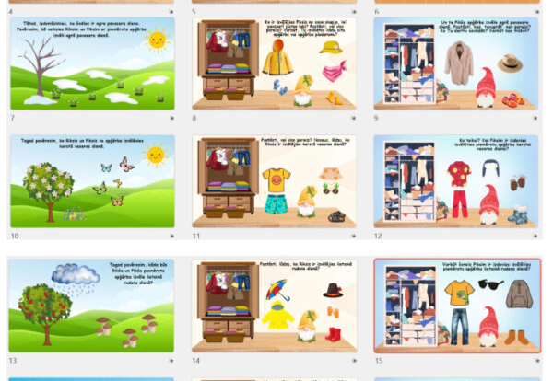
UZVELC LAIKA APSTĀKĻIEM ATBILSTOŠU APĢĒRBU UN APAVUS!
Paskaties spogulī pirms dodies ārā!

Slide 10
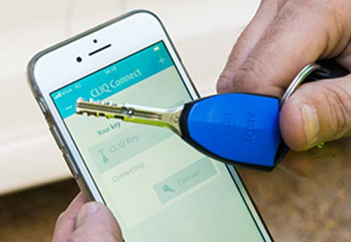

PAŅĒM LĪDZI ATSLĒGAS UN TELEFONU!
Paskaties vai telefons ir uzlādēts!

Slide 11

AIZVER UN AIZSLĒDZ DURVIS!
Pārbaudi vai aizslēdzi durvis!

Slide 12

NEUZTICIES SVEŠINIEKIEM!
Sauc «Palīgā!» vai «Tas nav mans tētis (mamma)!»

Slide 13

NETUVOJIES SVEŠIEM DZĪVNIEKIEM!
Esi piesardzīgs!

Slide 14
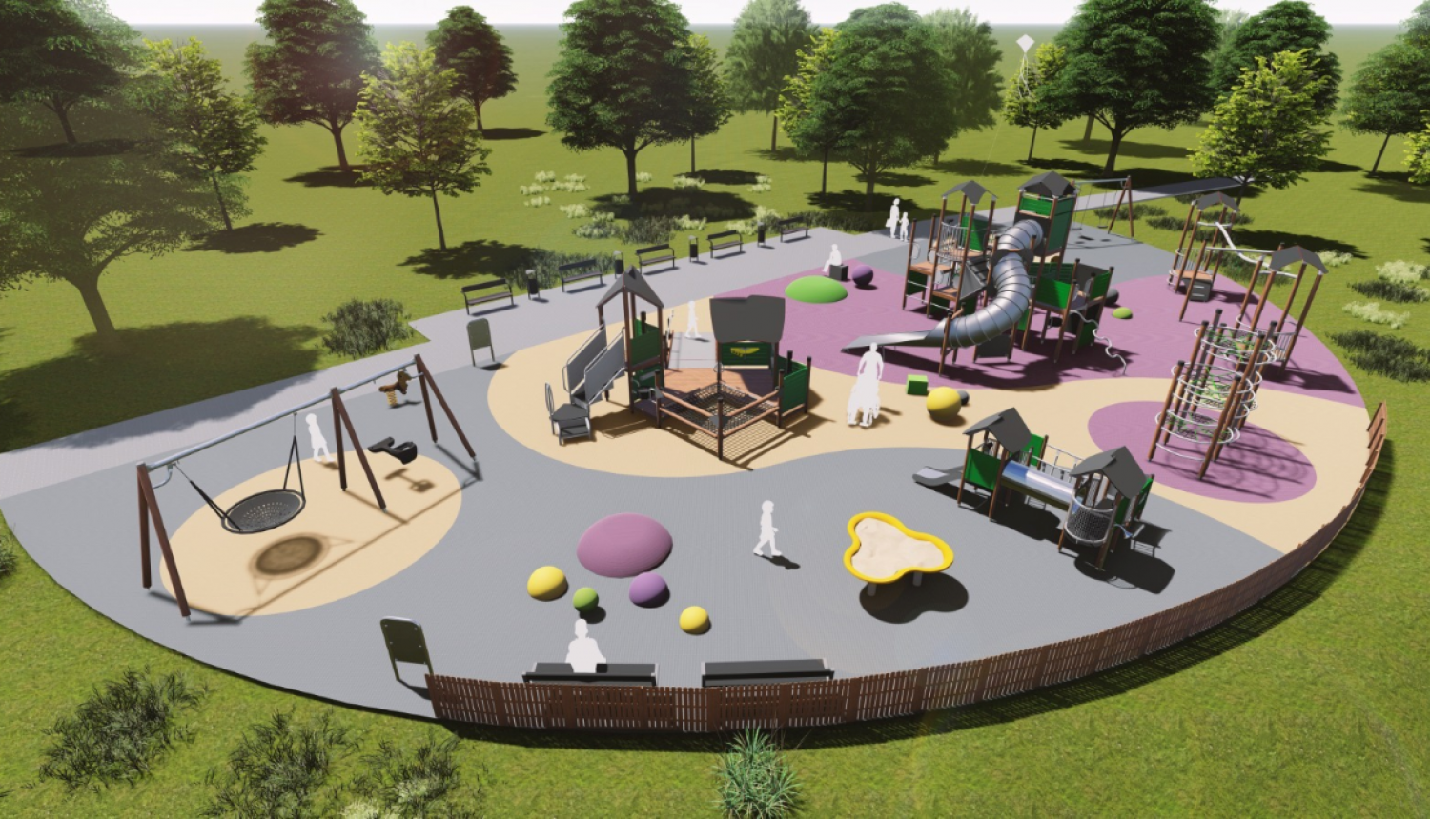
IEVĒRO DROŠĪBU UN NOTEIKUMUS ROTAĻU LAUKUMĀ!
Esi uzmanīgs un pieskati savas mantas!

Slide 15
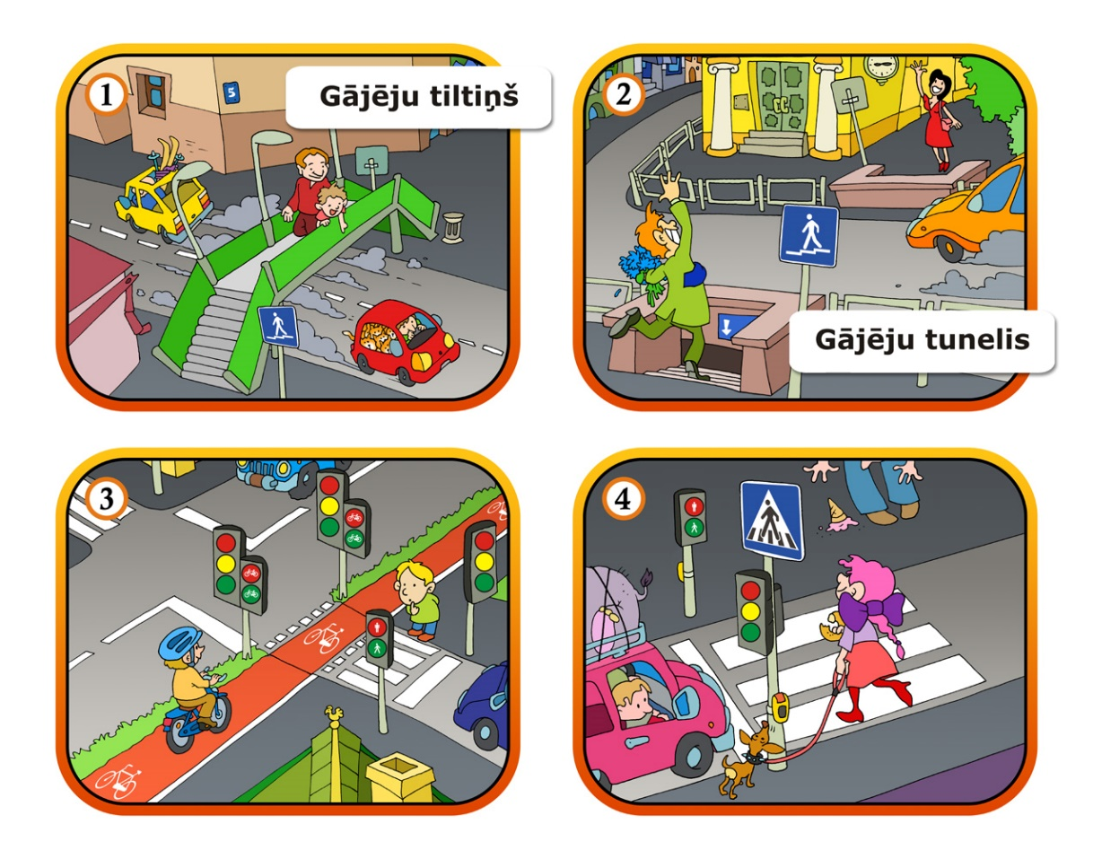
IEVĒRO DROŠĪBAS NOTEIKUMUS UZ CEĻA UN TĀ TUVUMĀ!
Esi uzmanīgs !

Slide 16

PASKATIES PULKSTENĪ!
Atceries cikos tev jābūt mājās!

Slide 17
ESI LEPNS PAR SAVU SASNIEGUMU
BŪT PATSTĀVĪGAM!

Slide 18


